Slide 1

Αφίσες- Έντυπο Υλικό

Slide 2


Slide 3


Slide 4


Slide 5


Slide 6


Slide 7


Slide 8


Slide 9


Slide 10


Slide 11


Slide 12


Slide 13
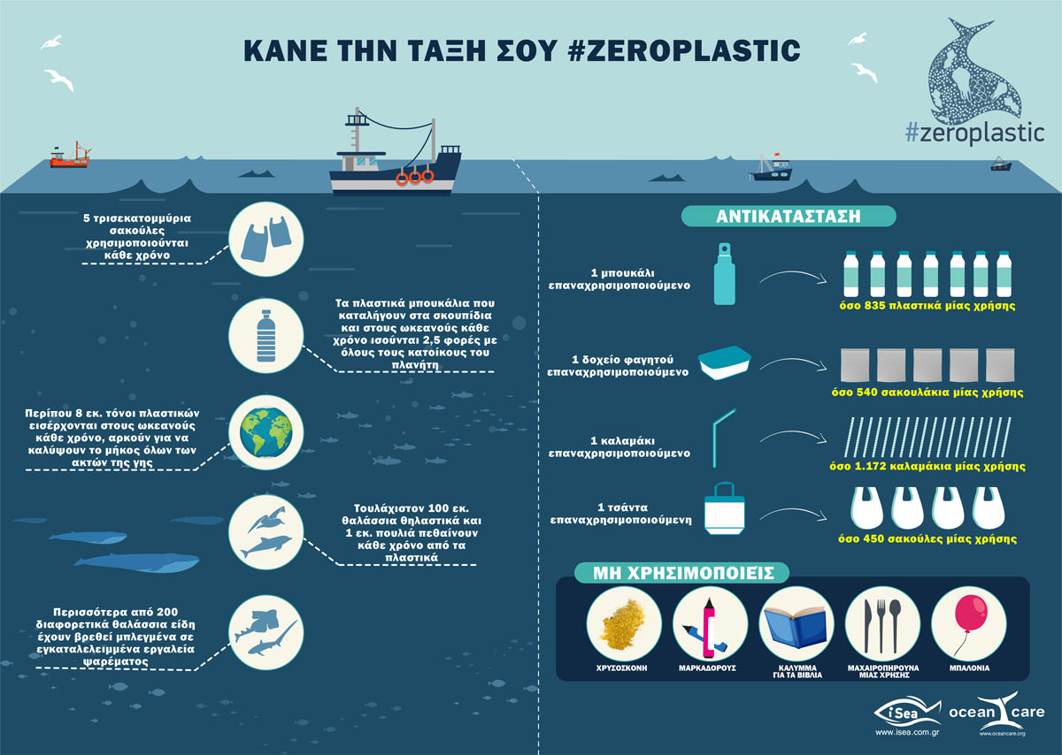

Slide 14
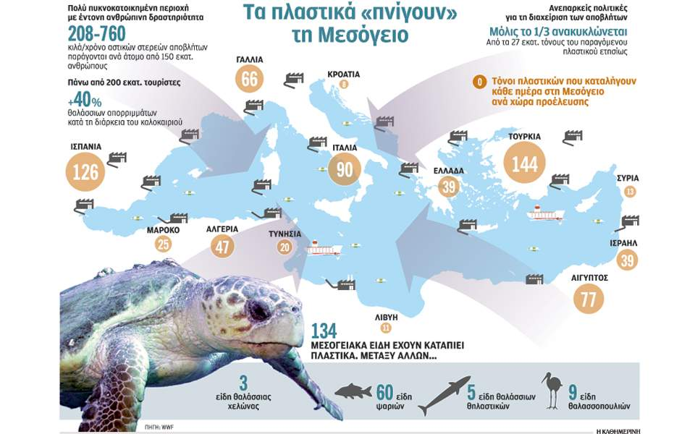

Slide 15


Slide 16


Slide 17
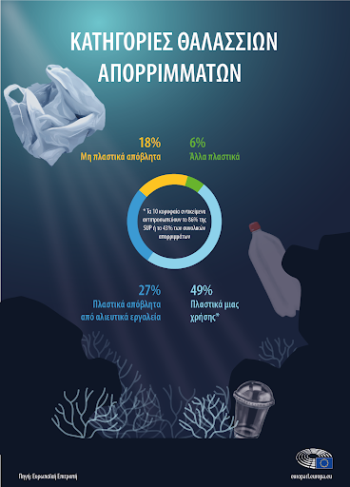

Slide 18


Slide 19


Slide 20


Slide 21


Slide 22


Slide 23


Slide 24


Slide 25


Slide 26


Slide 27


Slide 28


Slide 29


Slide 30
ΕΠΕΚΤΑΣΗ ΤΟΥ ΠΡΟΓΡΑΜΜΑΤΟΣ
Θεατρική παράσταση (επισυνάπτεται) όπου οι στολές των παιδιών μπορούν να γίνουν από ανακυκλώσιμα υλικά, από υλικά της φύσης όπως επίσης και τα σκηνικά κτλ. Στην παράσταση μπορούν να χρησιμοποιηθούν τραγούδια από το παραπάνω εργαστήριο.
Στη φάση αυτή έρχεται η στιγμή της θεατρικής αναπαράστασης από τους μαθητές στην ουσία πολλών από εκείνα που μάθαμε στο πρόγραμμα. Σκοπός της θεατρικής παράστασης μπορεί να είναι και η δημιουργία ενός βίντεο, στο οποίο θα βοηθήσουν και οι εκπαιδευτικοί της πληροφορικής του σχολείου, οι μουσικοί και οι εκπαιδευτικοί καλλιτεχνικών.

